Slide 1
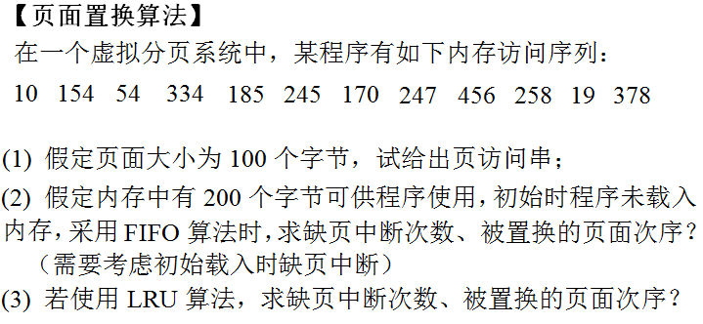
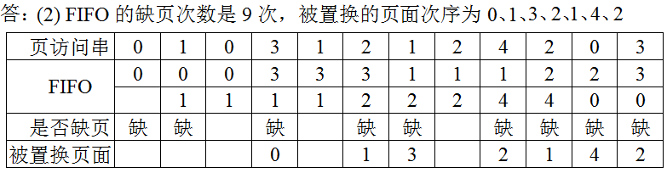
0 1 0 3 1 2 1 2 4 2 0 3
2个内存块
■FIFO置换时淘汰最先进入内存的页面

Slide 2
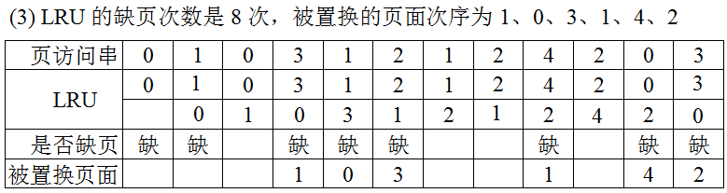
0 1 0 3 1 2 1 2 4 2 0 3
■LRU最近最久未使用：置换时淘汰最近一段时间最久没有使用的页面，可用栈实现，（向前看）

Slide 3
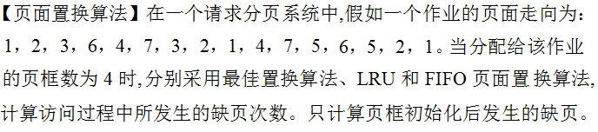
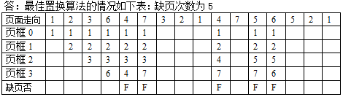
■OPT最佳置换：置换时淘汰将来不会使用的页面，或最久的将来才会使用的页面，（向后看，不能实现）

Slide 4
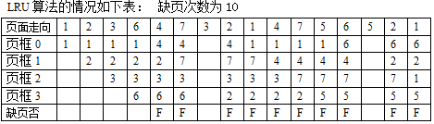
注意：此图没有用压栈出栈，直接选择最近最久未使用的页面（计时器法）

Slide 5
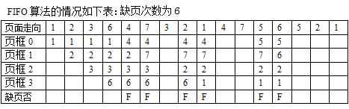

Slide 6
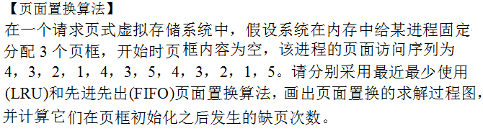
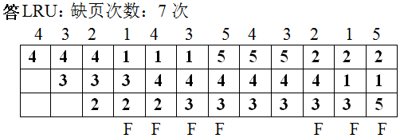

Slide 7
